Slide 1
Urgencias respiratorias

Slide 2
Video: Estadística y salud
*Imagen referencial de la situación
Notes:
*Observación para el docente → Si tiene el video descargado en su computador, puede editar la presentación para generar un hipervínculo al video desde la diapositiva

Slide 3
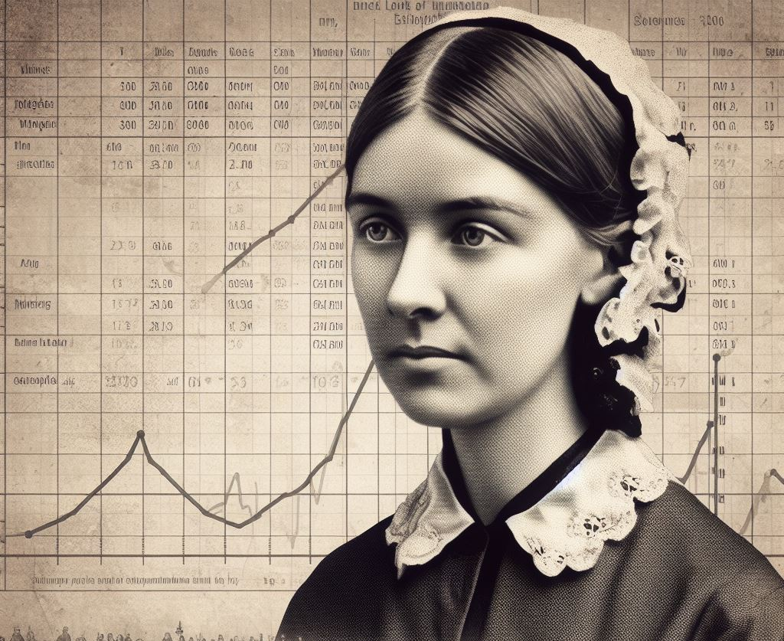
Video: Estadística y salud
¿Cuáles fueron los aportes de Florence Nightingale?
¿Cómo podría aportar la estadística a la salud pública de un país?

Slide 4
Presentación del problema
En determinados períodos del año, las consultas de urgencia saturan el sistema de salud por afecciones respiratorias. Además, algunas de estas consultas derivan en hospitalización, reduciendo la cantidad de camas disponibles.
Para anticipar la necesidad de recursos hospitalarios en estos períodos, es importante estudiar cómo varían las hospitalizaciones respiratorias en función de las consultas respiratorias en los servicios de urgencia pediátrica en distintos meses del año.

Slide 5
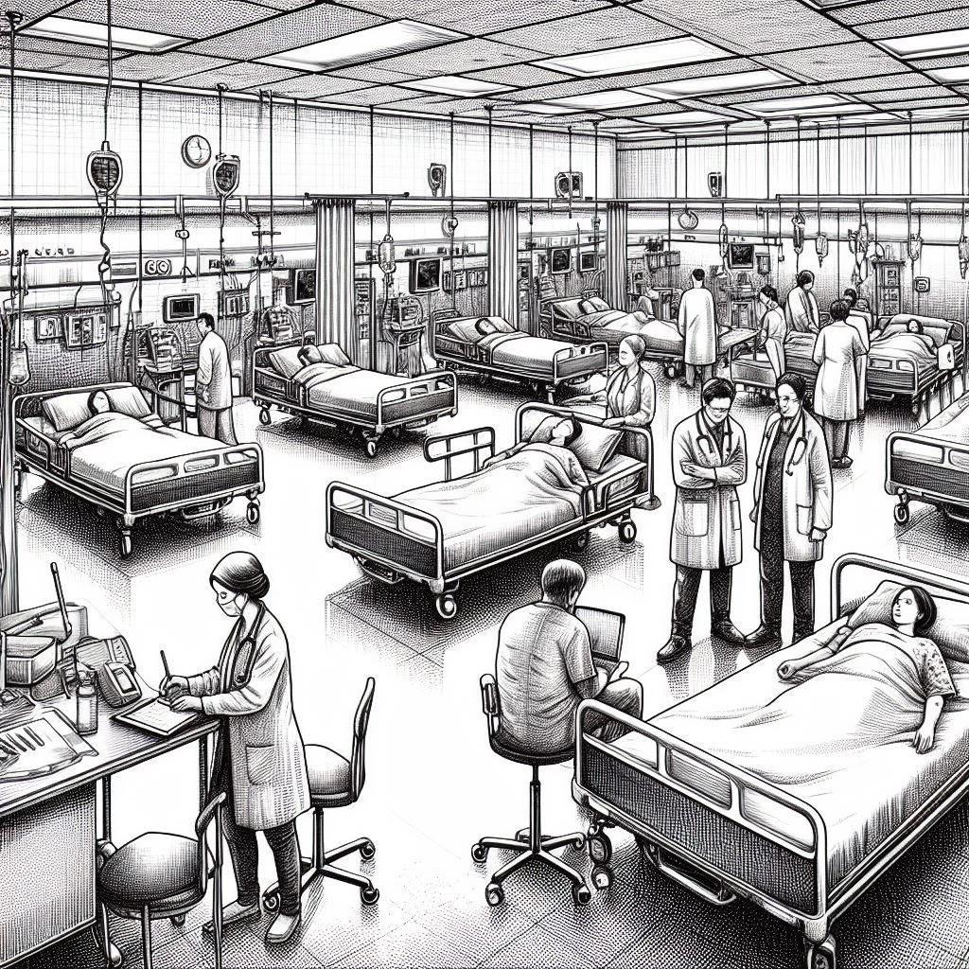
Presentación del problema
¿Cómo creen que influye el período del año en la demanda hospitalaria?
¿Has escuchado cuando dicen que en cierto hospital hay “tantas” camas ocupadas?, ¿qué crees que significa eso?, ¿será lo mismo para todos los períodos del año?, ¿de qué depende que haya más o menos camas disponibles?

Slide 6
Actividad 1
¿Cuántas urgencias del tipo respiratorio hubo el 3 de julio de 2019? ¿Cuántas de estas requirieron hospitalización?

Slide 7
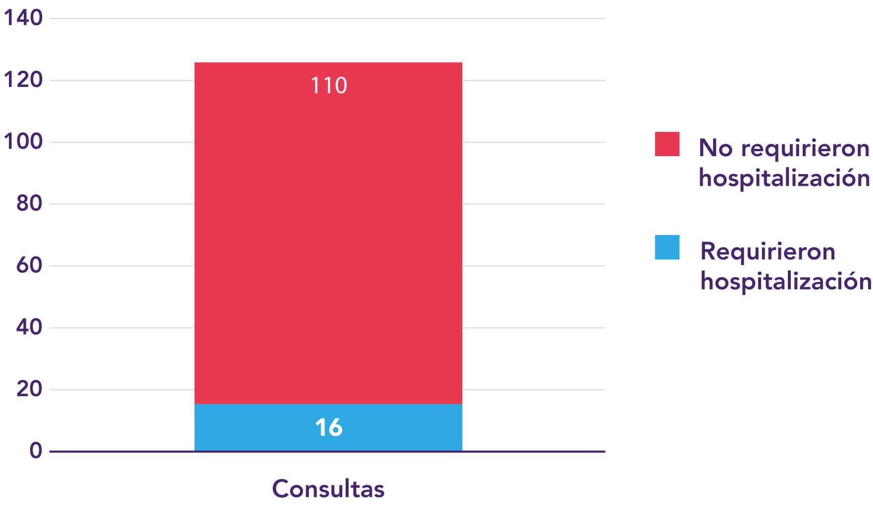
Actividad 1
¿Cuántas urgencias del tipo respiratorio hubo el 3 de julio de 2019? ¿Cuántas de estas requirieron hospitalización?
El 03 de julio de 2019 hubo 126 consultas de urgencias a causa del sistema respiratorio y 16 requirieron hospitalización.

Slide 8
Actividad 1
En 2019, ¿cuántas consultas respiratorias de urgencia más que en marzo se realizaron en julio?

Slide 9
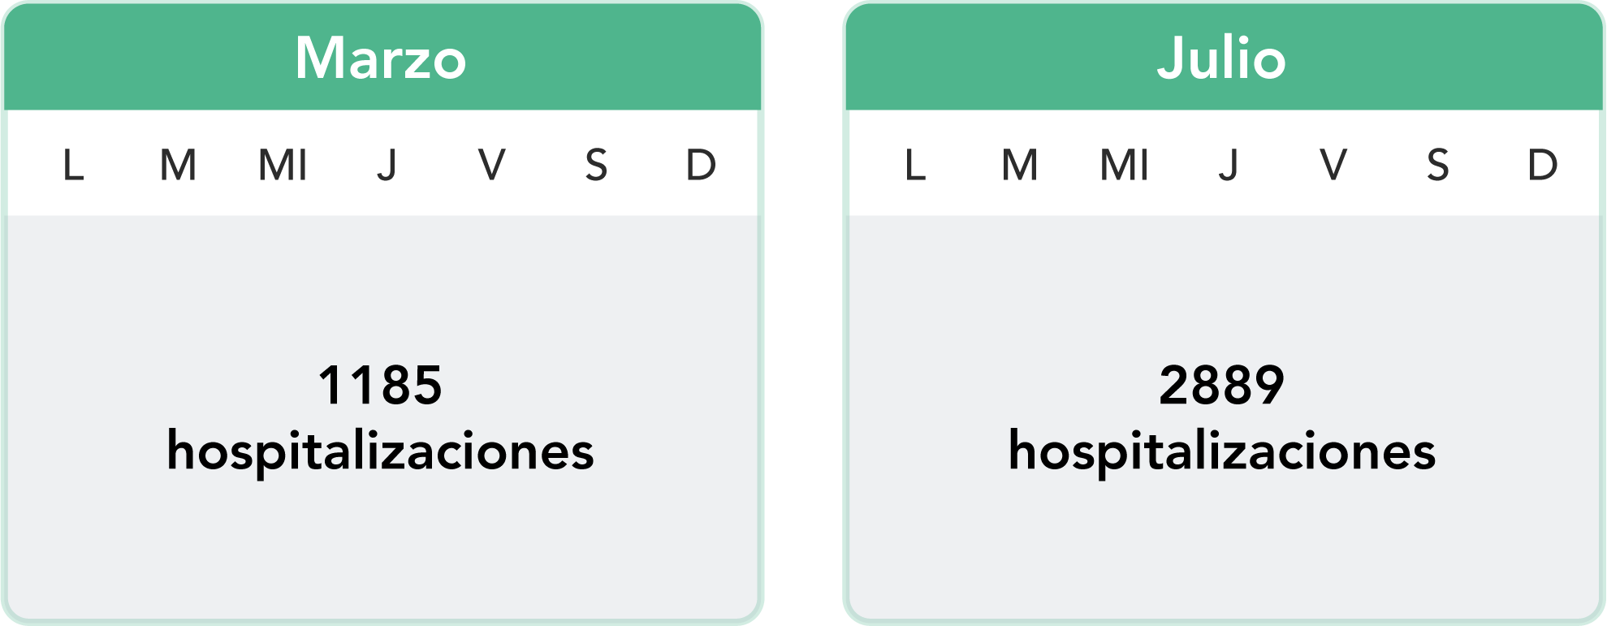
Actividad 1
En 2019, ¿cuántas consultas respiratorias de urgencia más que en marzo se realizaron en julio?
Se llevaron a cabo 1704 consultas respiratorias de urgencia más en julio que en marzo.

Slide 10
Actividad 1
¿Cuál fue la mayor cantidad de hospitalizaciones en cada mes?

Slide 11
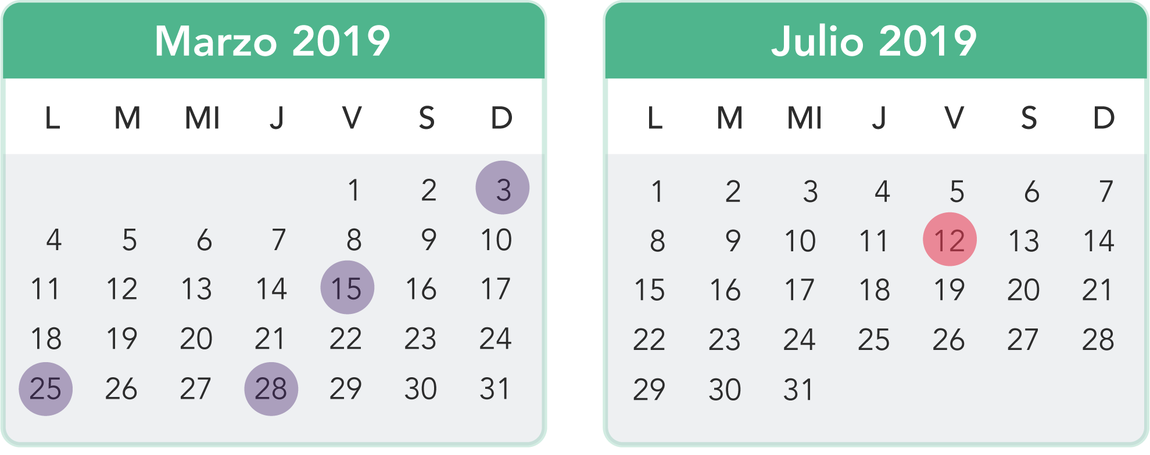
Actividad 1
¿Cuál fue la mayor cantidad de hospitalizaciones en cada mes?
4 hospitalizaciones
30 hospitalizaciones

Slide 12
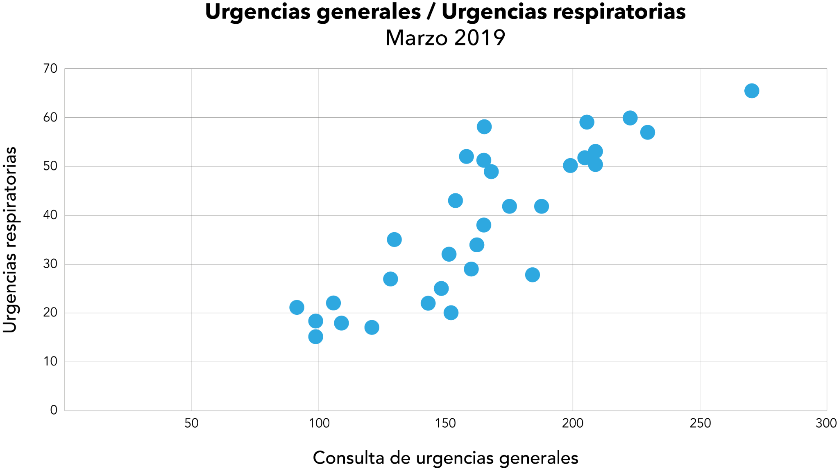
Nube de puntos

Slide 13
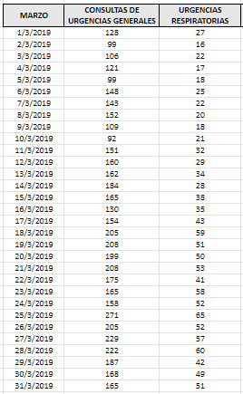
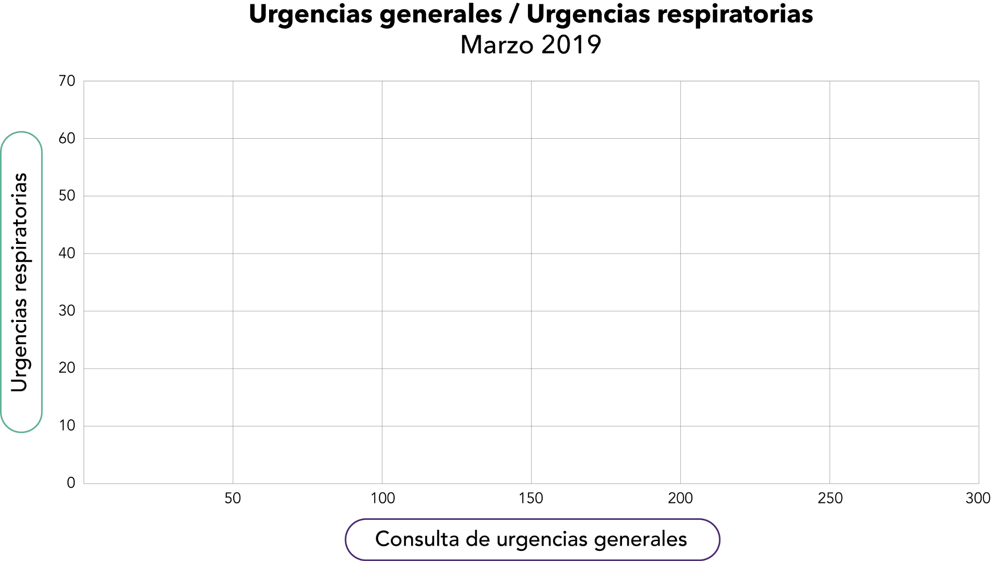
Cada variable se ubica en un eje…

Slide 14
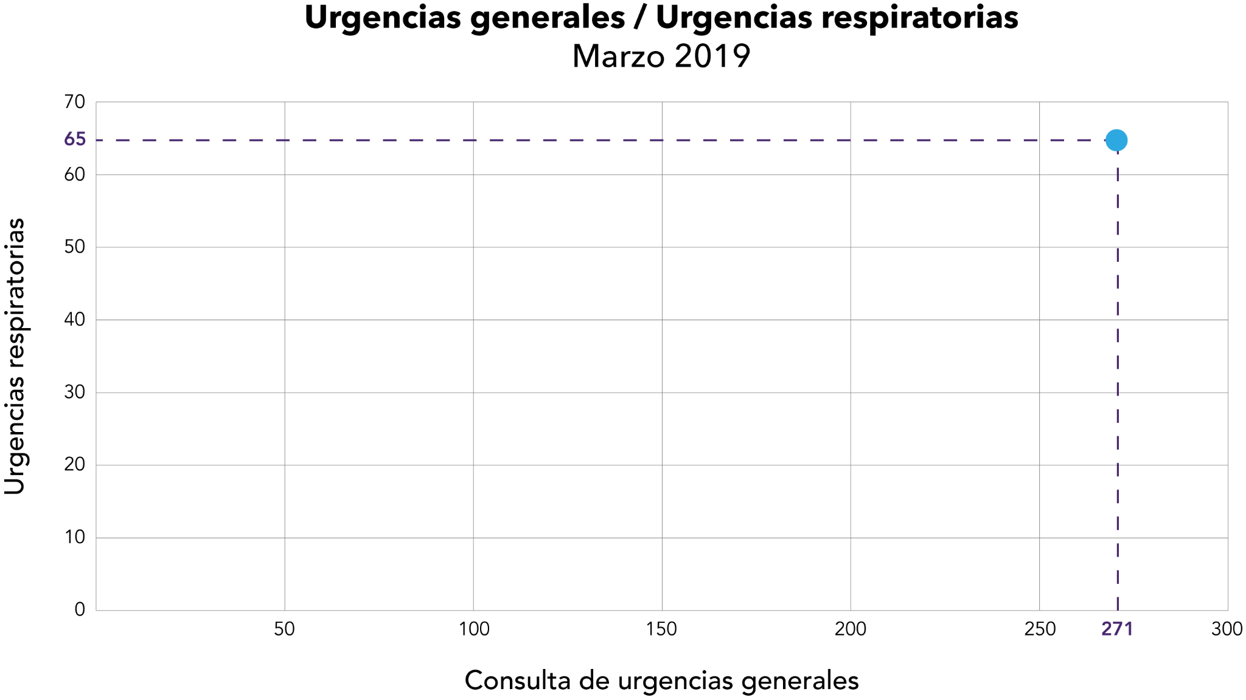
Cada dato se representa como un punto…

Slide 16
Actividad 2
Construye una nube de puntos para los primeros 10 días de marzo y de julio, estableciendo la relación entre la cantidad de urgencias respiratorias y hospitalizaciones en un único gráfico.
Incluya en su gráfico un título y el nombre de la variable representada en cada eje.

Slide 17
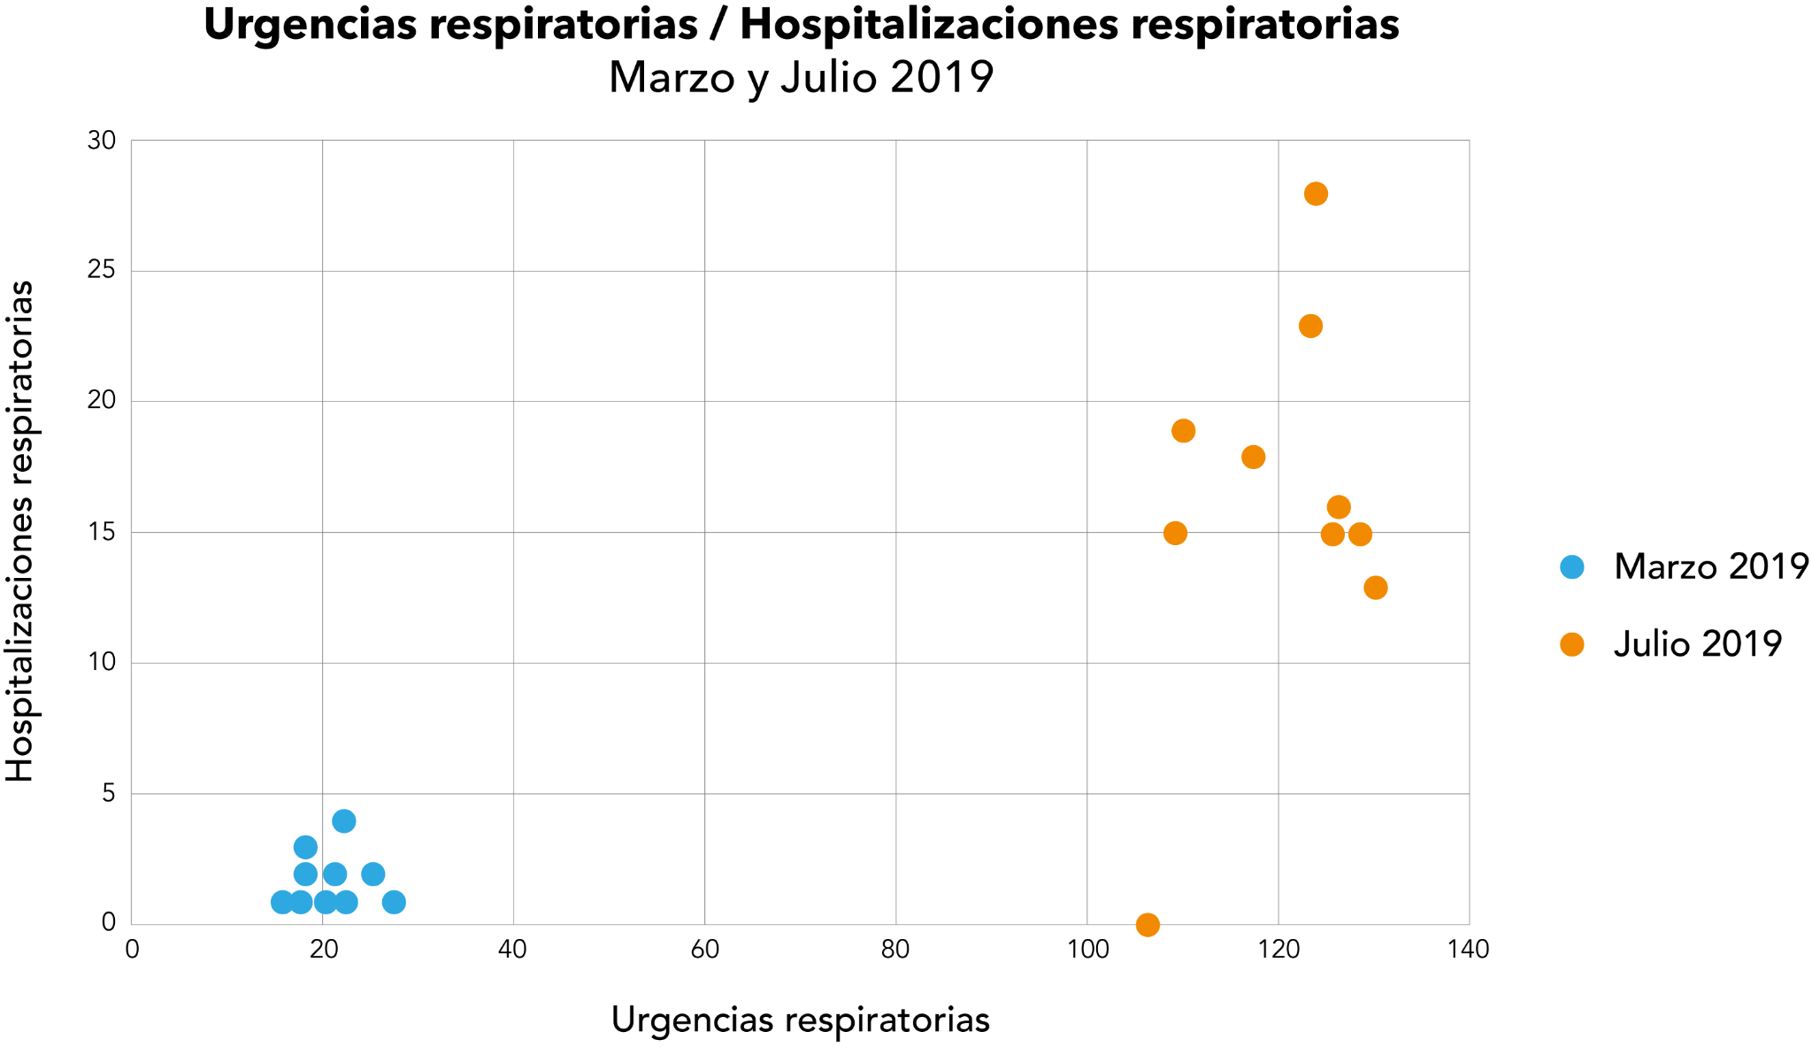
Actividad 2

Slide 18
Actividad 2
a) Imagina que necesitas explicar el gráfico a un/a compañero/a que no pudo asistir a la clase. ¿Cómo describirías su contenido?

Slide 19
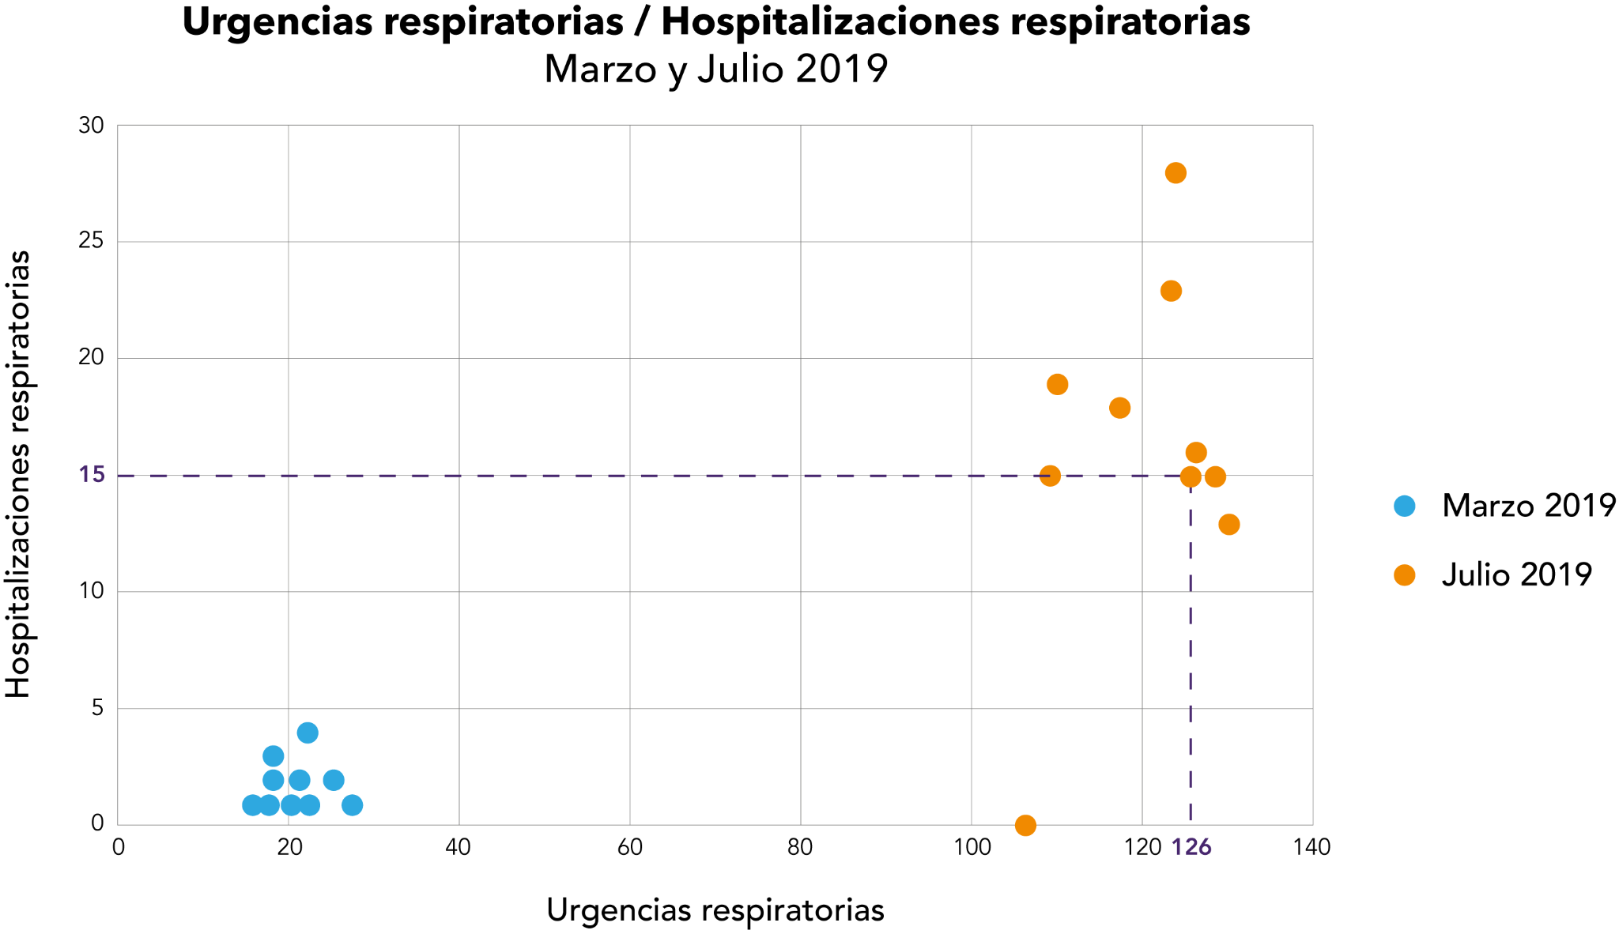
Actividad 2
Cada punto corresponde a un día específico, por ejemplo, el punto (126, 15) corresponde al día 1 de julio de 2019. Ese punto representa que ese día hubo 126 consultas de urgencia respiratoria, de las cuales 15 terminaron en hospitalización.

Slide 20
Actividad 2
b) Para los 10 primeros días de marzo, ¿hubo algún día con más de 5 hospitalizaciones?

Slide 21
Actividad 2
b) Para los 10 primeros días de marzo, ¿hubo algún día con más de 5 hospitalizaciones?
En ningún día de marzo hubo más de 5 hospitalizaciones.

Slide 22
Actividad 2
c) Para los 10 primeros días de julio, ¿cuántos días hubo entre 100 y 120 consultas de urgencias? ¿Y entre 120 y 140?

Slide 23
Actividad 2
c) Para los 10 primeros días de julio, ¿cuántos días hubo entre 100 y 120 consultas de urgencias? ¿Y entre 120 y 140?
6 días
4 días

Slide 24
Actividad 2
d) Para los 10 primeros días de julio, ¿observas algún punto que te llame la atención? ¿Por qué?

Slide 25
Actividad 2
d) Para los 10 primeros días de julio, ¿observas algún punto que te llame la atención? ¿Por qué?
Dato atípico

Slide 26
Actividad 2
Si ahora quisiéramos representar gráficamente las urgencias respiratorias y hospitalizaciones respiratorias de todos los días de un mes o incluso todos los días del año, ¿sería posible realizar este proceso manualmente? Fundamenta.

Slide 27
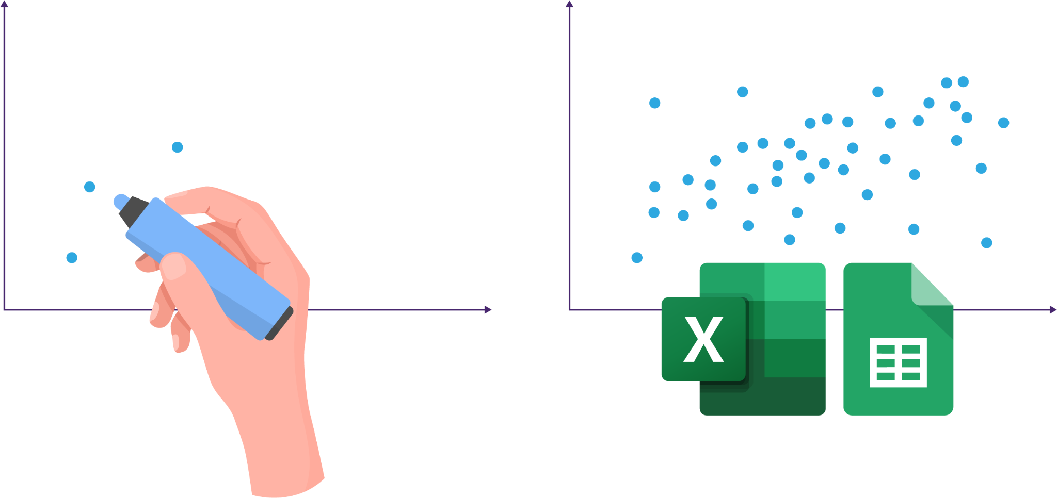
Actividad 2
Si ahora quisiéramos representar gráficamente las urgencias respiratorias y hospitalizaciones respiratorias de todos los días de un mes o incluso todos los días del año, ¿sería posible realizar este proceso manualmente? Fundamenta.
Técnicamente es posible, pero construirlo manualmente:
Es extremadamente laborioso
Es propenso a errores

Slide 28
Actividad 3
Construcción de nube de puntos con Hojas de cálculo de Google

Slide 29
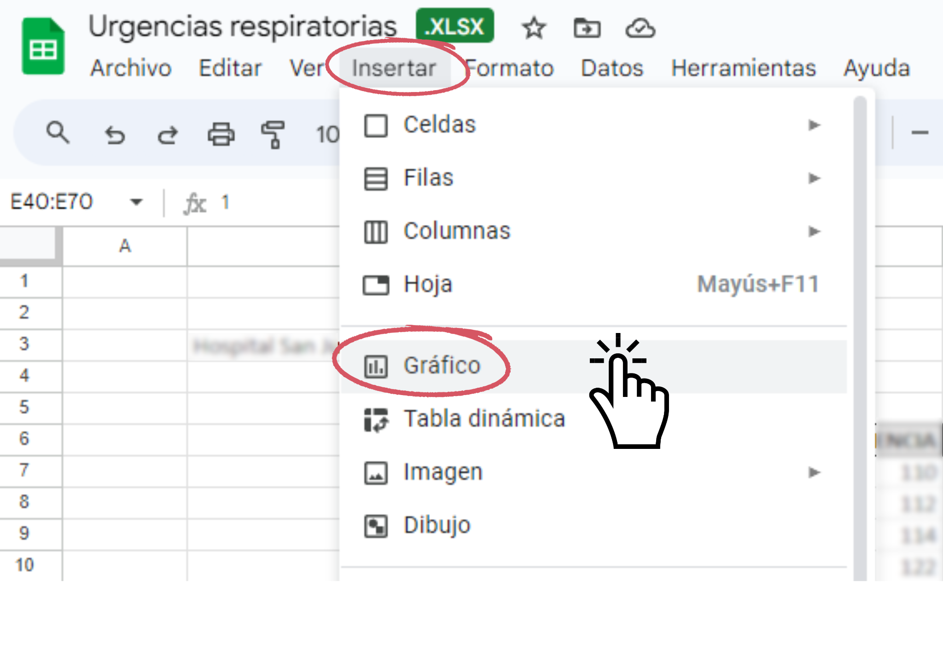
Paso 1: Inserta el gráfico
Desde Insertar selecciona la opción Gráfico

Slide 30
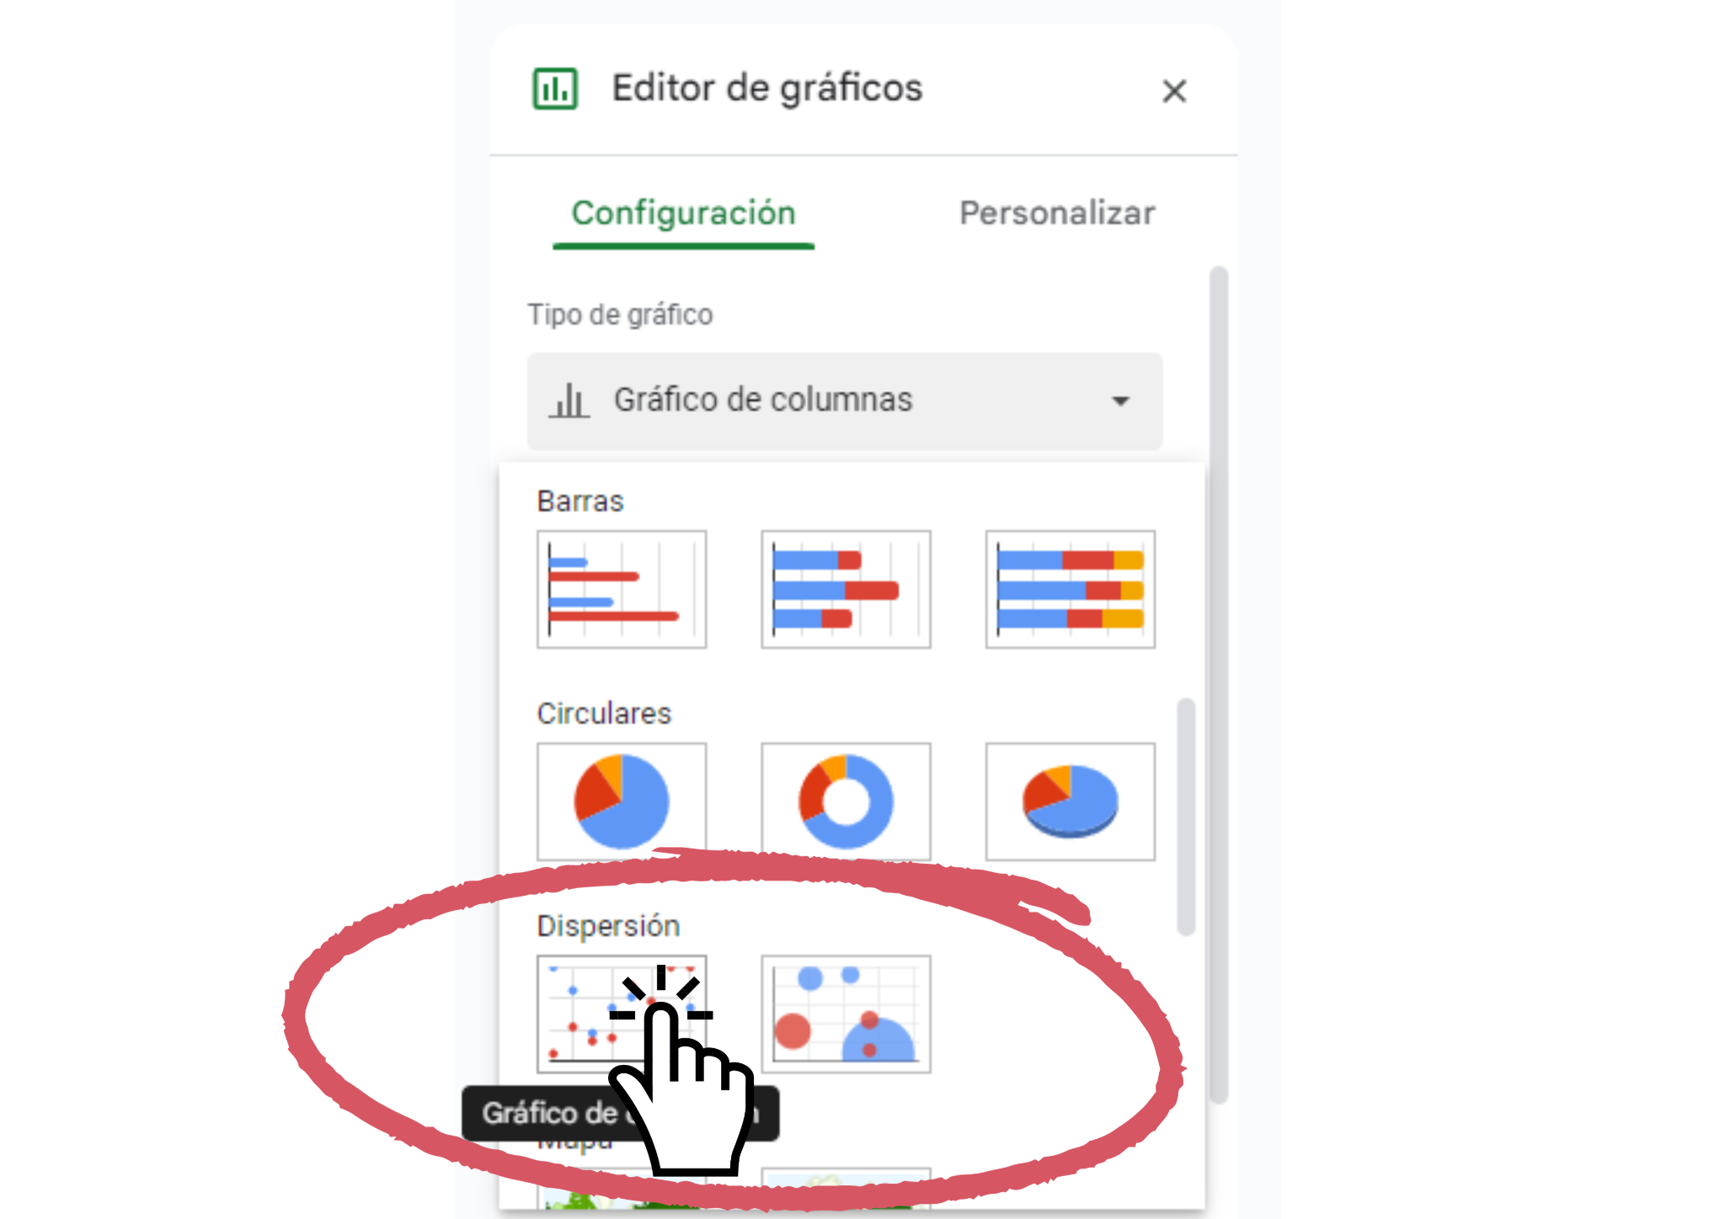
Paso 2: Selecciona el tipo de gráfico
En el menú lateral (Editor de gráficos → Configuración) selecciona el gráfico de dispersión

Slide 31
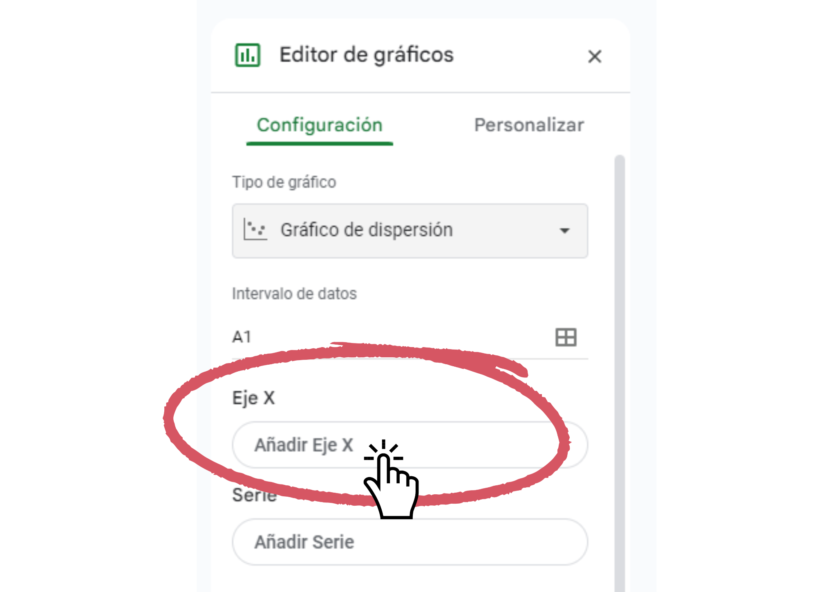
Paso 3: Añade la variable del eje X
En el menú lateral (Editor de gráficos → Configuración) selecciona los datos del Eje X
(selecciona las celdas de ambos meses para la variable Total urgencias respiratorias)

Slide 32
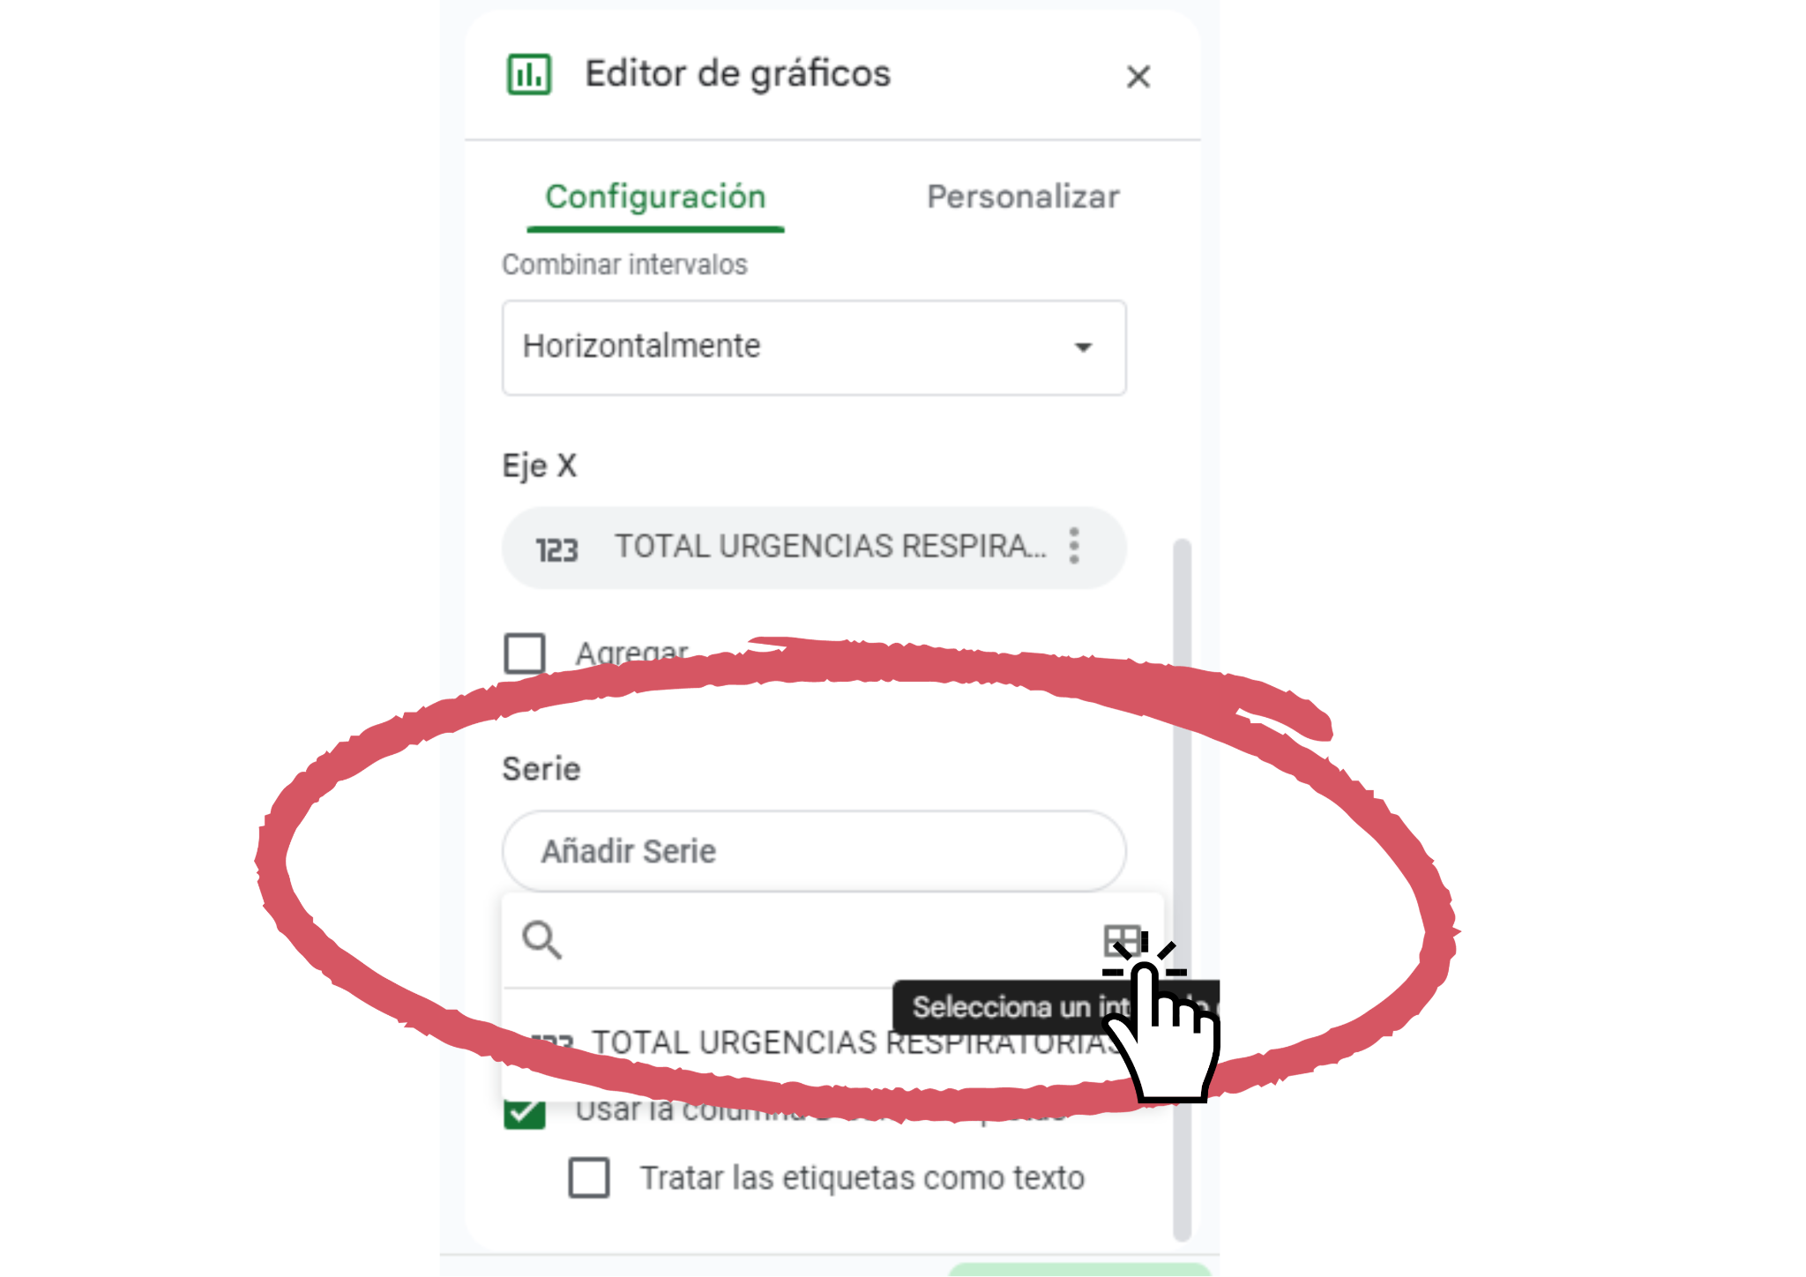
Paso 4: Añade las variables del eje Y
En el menú lateral (Editor de gráficos → Configuración) selecciona los datos del Eje Y en la opción Añadir Serie
(selecciona solo las celdas de marzo para la variable Hospitalizaciones respiratorias)

Slide 33
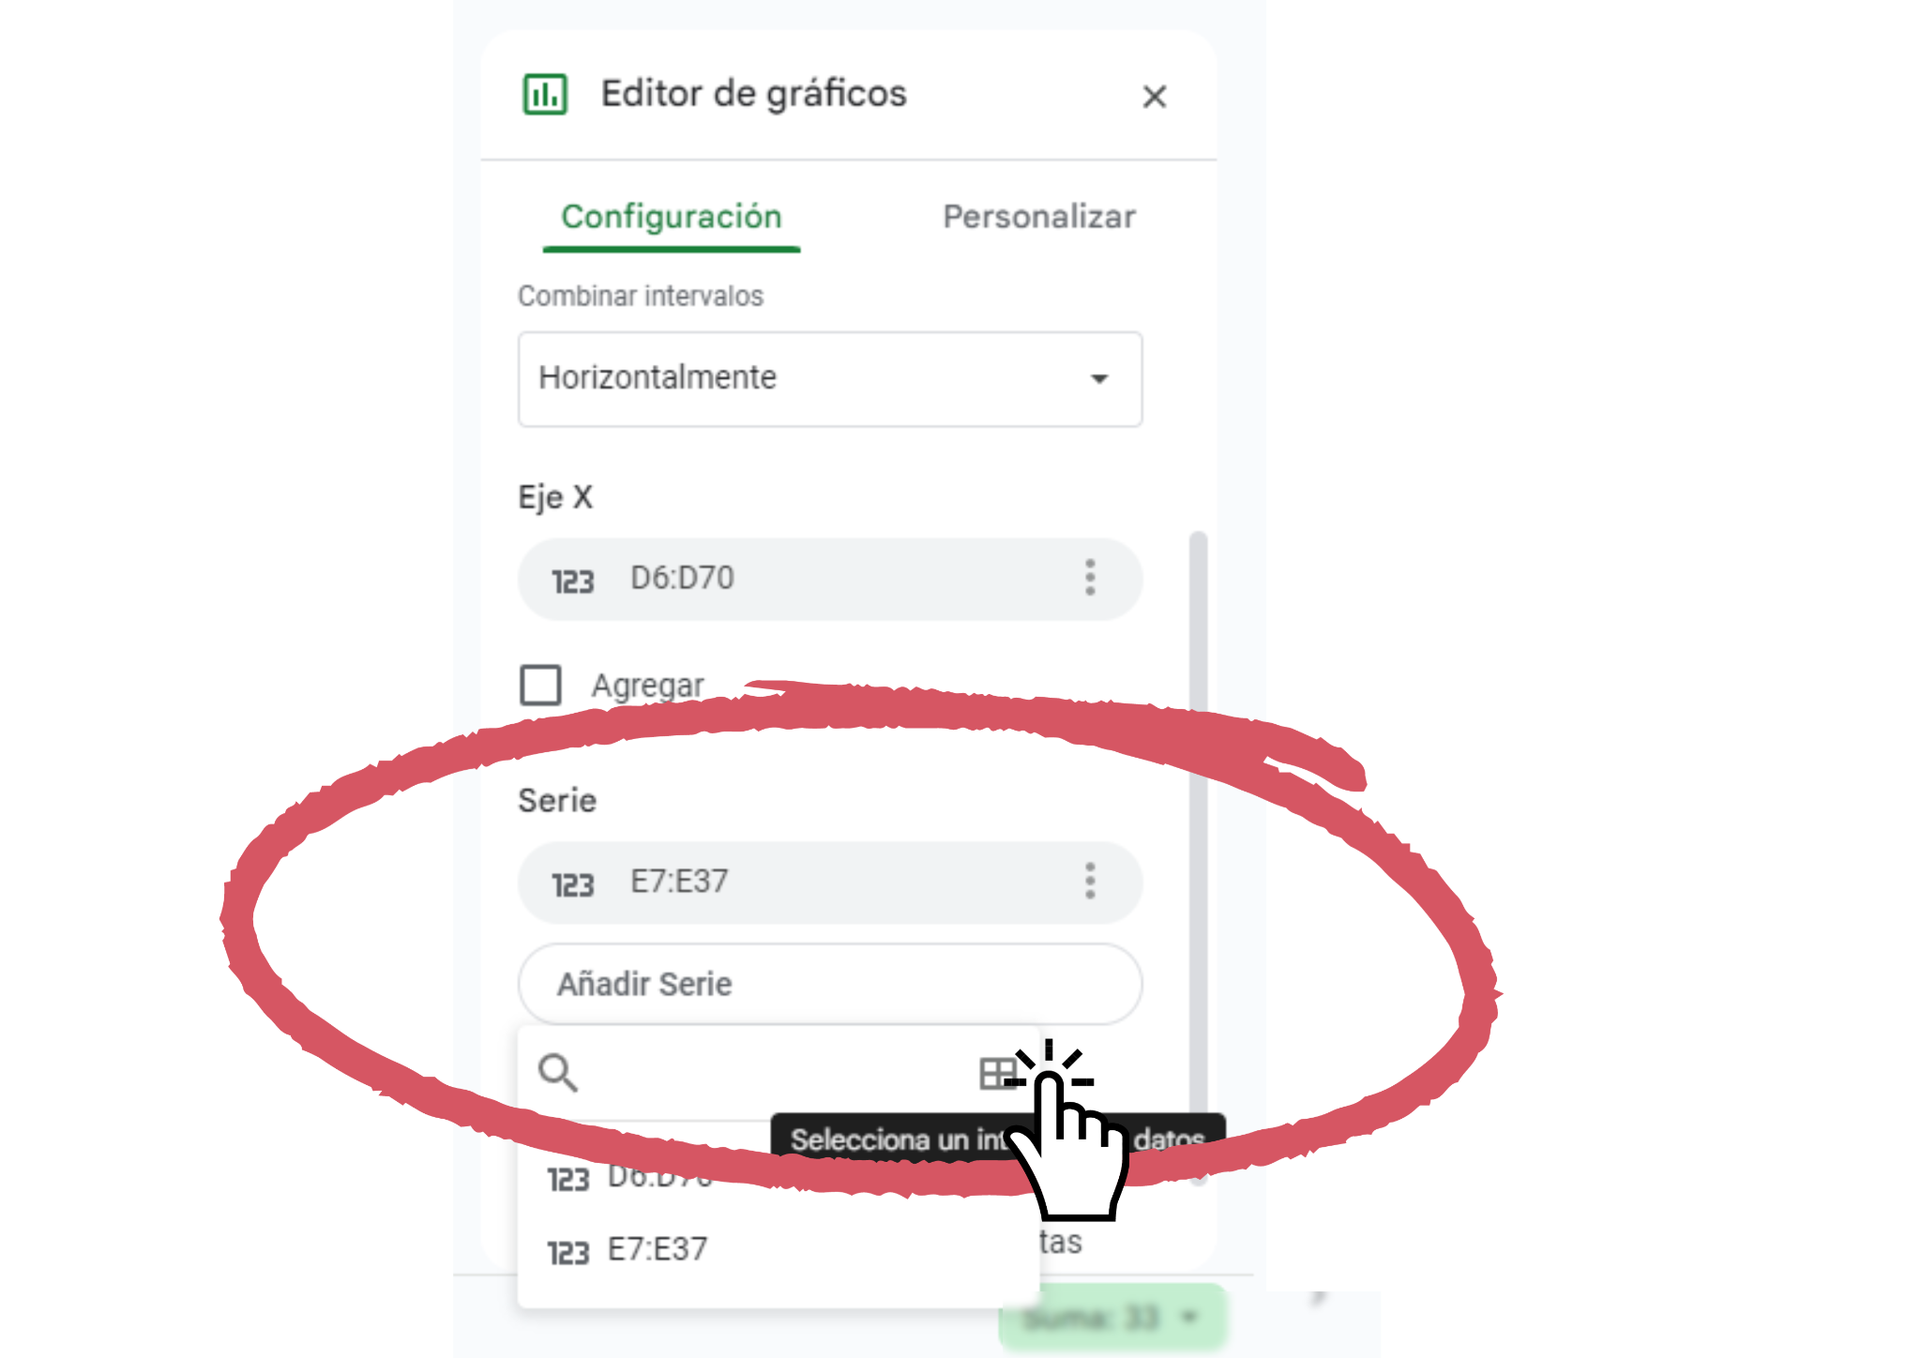
Paso 4: Añade las variables del eje Y
Repite el paso anterior para junio: en Añadir Serie selecciona las celdas de junio para la variable Hospitalizaciones respiratorias

Slide 34
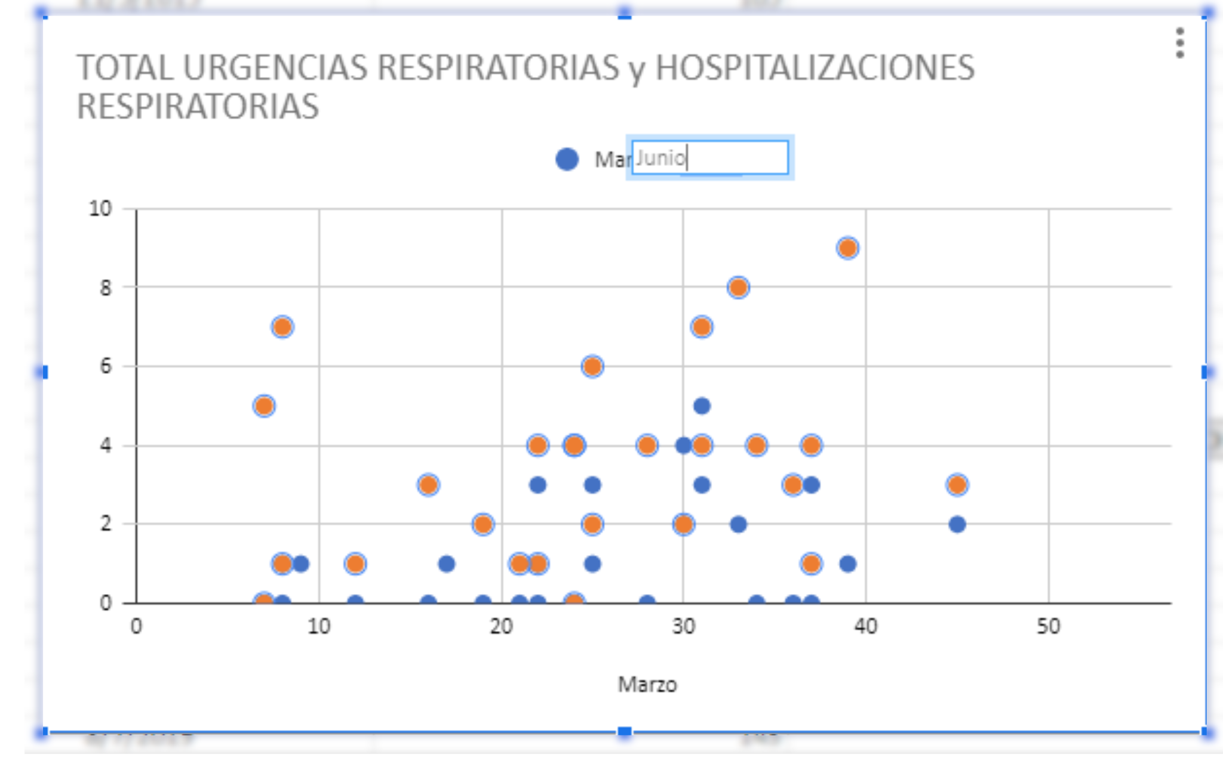
Paso 5: Edita el gráfico
Haz doble clic en los elementos del gráfico para editar el nombre de las serie, títulos de los ejes y título del gráfico

Slide 35
Actividad 3
Construye la nube de puntos para las urgencias respiratorias y hospitalizaciones usando los datos de todos los días de marzo y julio de 2019, utilizando una hoja de cálculo.

Slide 36
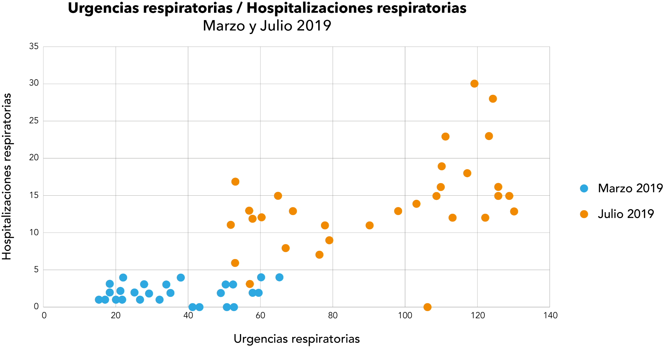
Actividad 3

Slide 37
Actividad 3
a) ¿En qué rango fluctúan las variables en cada mes?

Slide 38
Actividad 3
Las hospitaliza- ciones variaron entre 0 y 30.
Las urgencias variaron entre 16 y 130.

Slide 39
Actividad 3
b) Identifica los valores atípicos.

Slide 40
Actividad 3
b) Identifica los valores atípicos.
Dato atípico

Slide 41
Actividad 3
c) ¿En cuál mes hay más consultas y hospitalizaciones?

Slide 42
Actividad 3
c) ¿En cuál mes hay más consultas y hospitalizaciones?
Julio es el mes con más hospitalizaciones.

Slide 43
Actividad 3
d) ¿Cómo están distribuidos los puntos de marzo en comparación con los de julio?

Slide 44
Actividad 3
d) ¿Cómo están distribuidos los puntos de marzo en comparación con los de julio?
En marzo se observan pocas hospitalizaciones.

Slide 45
Actividad 3
e) ¿Se puede apreciar que a medida que aumentan las urgencias, también aumentan las hospitalizaciones? ¿Existe el mismo comportamiento en ambos meses?

Slide 46
Actividad 3
e) ¿Se puede apreciar que a medida que aumentan las urgencias, también aumentan las hospitalizaciones? ¿Existe el mismo comportamiento en ambos meses?
En julio a más consultas de urgencias, más hospitalizaciones.
En marzo no se observan tendencias entre las variables.

Slide 47
Actividad 4
¿Qué diferencias observaste entre el análisis de datos a partir de una tabla respecto de su visualización en una nube de puntos?

Slide 48
Actividad 4
¿Qué diferencias observaste entre el análisis de datos a partir de una tabla respecto de su visualización en una nube de puntos?
Información detallada y pormenorizada de los datos.
Permiten filtrar los datos y trabajarlos estadísticamente.
Perspectiva inmediata y visual de las relaciones y patrones en los datos.
Facilita la identificación rápida de tendencias y puntos que se apartan del comportamiento general de los datos (valores atípicos).

Slide 49
Actividad 4
¿Qué diferencias observaste entre el análisis de datos a partir de una tabla respecto de su visualización en una nube de puntos?
La combinación de ambos enfoques puede enriquecer significativamente la comprensión global de los datos y respaldar decisiones informadas.

Slide 50
Sistematización
La nube de puntos es un gráfico en el plano cartesiano donde cada punto representa una observación que involucra dos variables relacionadas.
Esta representación facilita la identificación de patrones, tendencias, correlaciones y valores atípicos.

Slide 51
Sistematización
Llevar a cabo la nube de puntos utilizando software de hojas de cálculo logró ser una manera eficiente y precisa para representar la relación entre variables.

Slide 52
Sistematización
La decisión de emplear nubes de puntos o tablas depende estrechamente del contexto particular y de los objetivos específicos de la aplicación. La nube de puntos, como visualización gráfica, brinda una perspectiva inmediata y visual de las relaciones y patrones presentes en los datos.

Slide 53
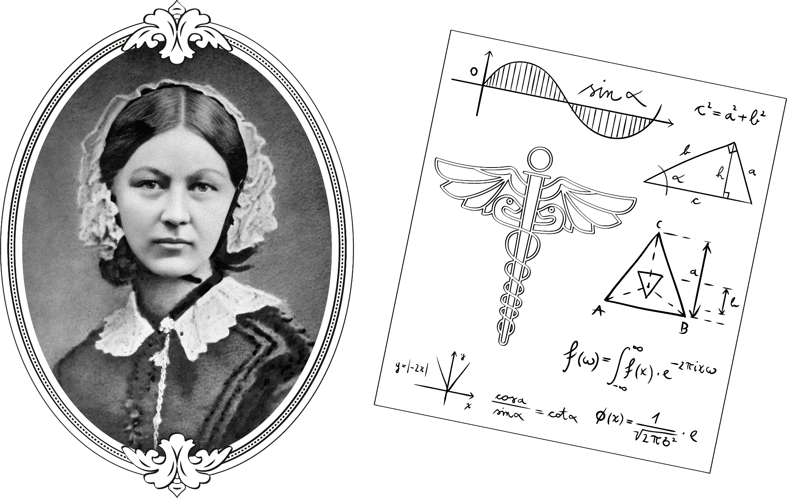
Sistematización
Al analizar los datos de los militares hospitalizados durante la Guerra de Crimea, Florence Nightingale se convirtió en una pionera en el uso de estadística en las ciencias de la salud. Hoy en día, existen diversas entidades dedicadas al estudio y análisis de datos relacionados con la salud pública.

Slide 54
Urgencias respiratorias

